Slide 1

UBND QUẬN LONG BIÊN
TRƯỜNG MẦM NON LONG BIÊN
LĨNH VỰC PHÁT TRIỂN NGÔN NGỮ
Làm quen văn học
Đề tài: Truyện “ Sự tích bánh trưng bánh dày”
Lứa tuổi: 5-6 tuổi
Giáo viên: Đoàn Thu Hằng

Slide 2
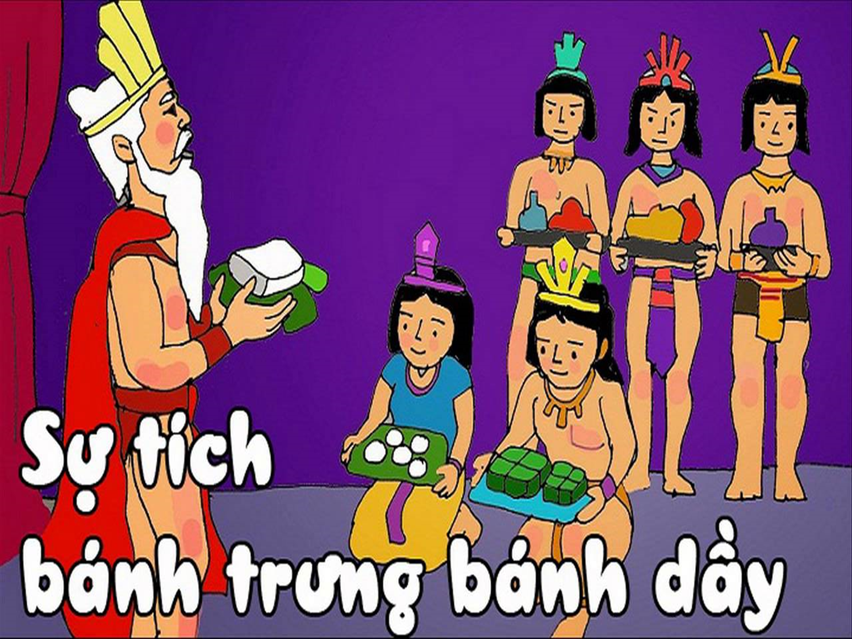

Slide 3
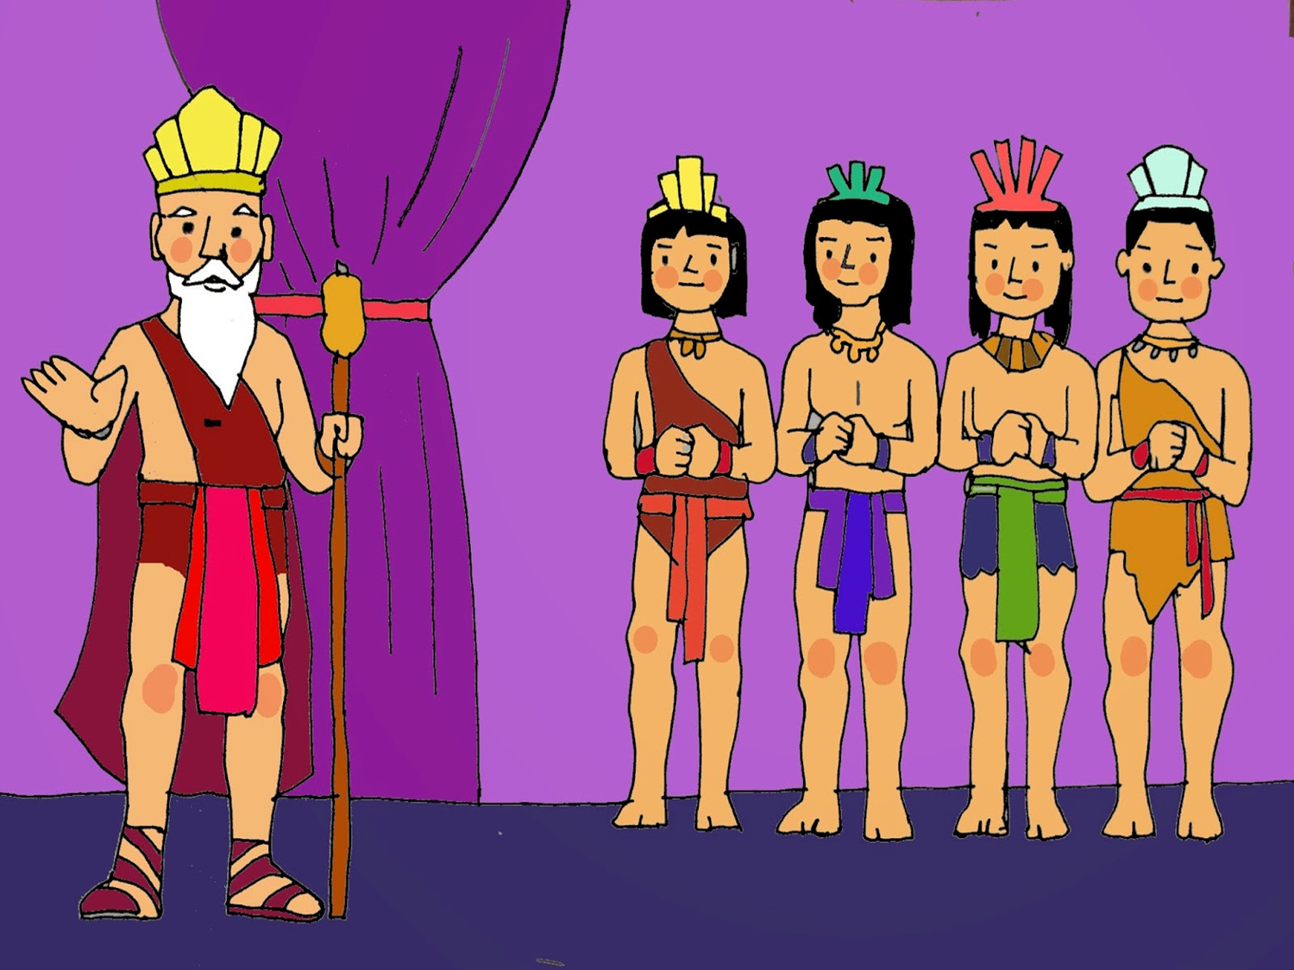

Slide 4
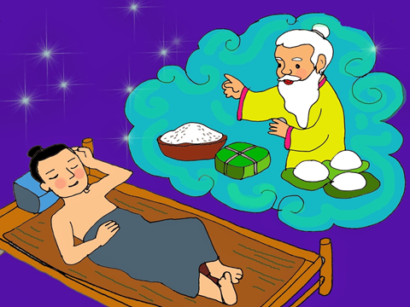

Slide 5
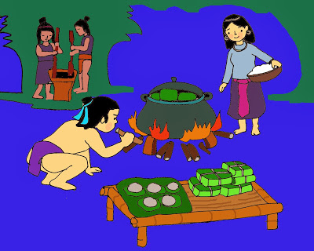

Slide 6
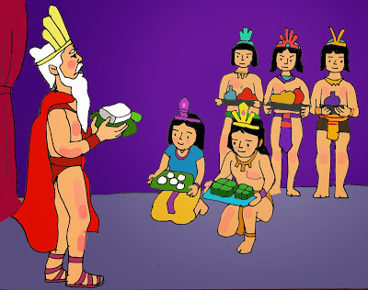

Slide 7
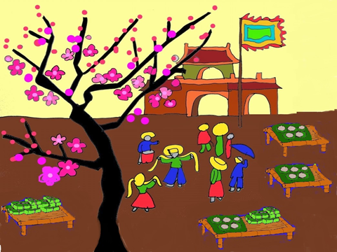

Slide 8


Slide 9
Cô vừa kể cho các con nghe câu chuyện gì?

Slide 10

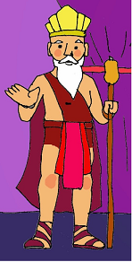
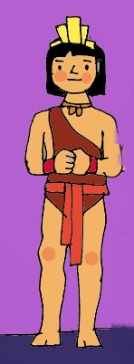
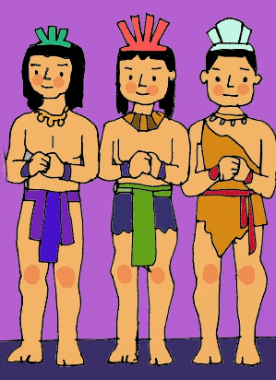
Trong câu chuyện có những nhân vật nào?

Slide 11

Vua Hùng đã nói gì với các hoàng tử?

Slide 12
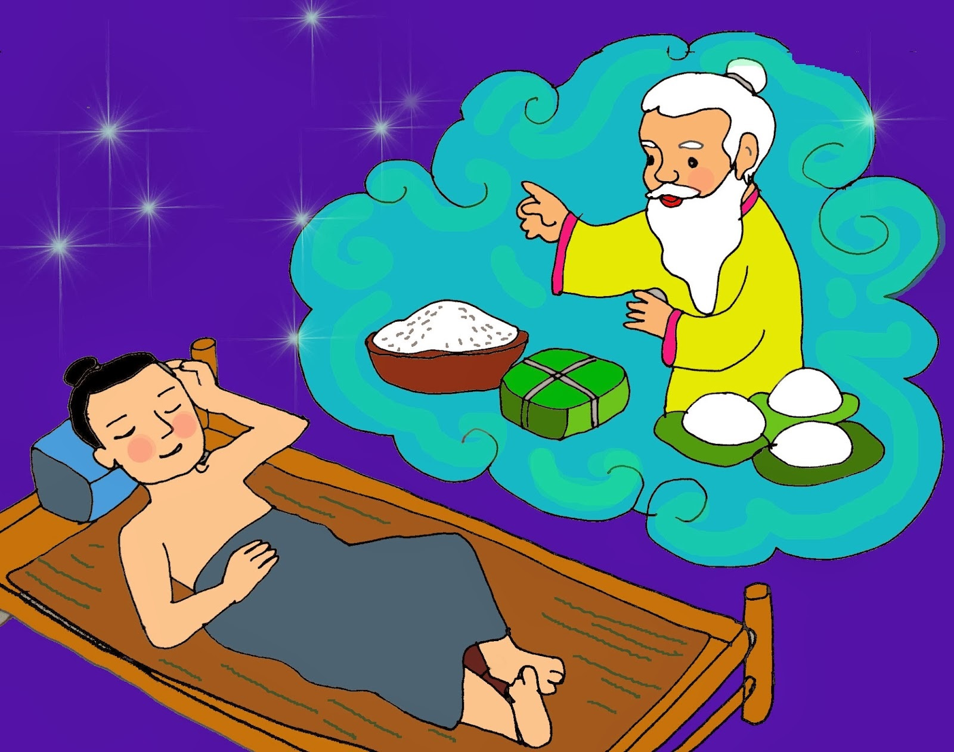
Ai đã giúp vợ chồng Lang Liêu làm bánh

Slide 13
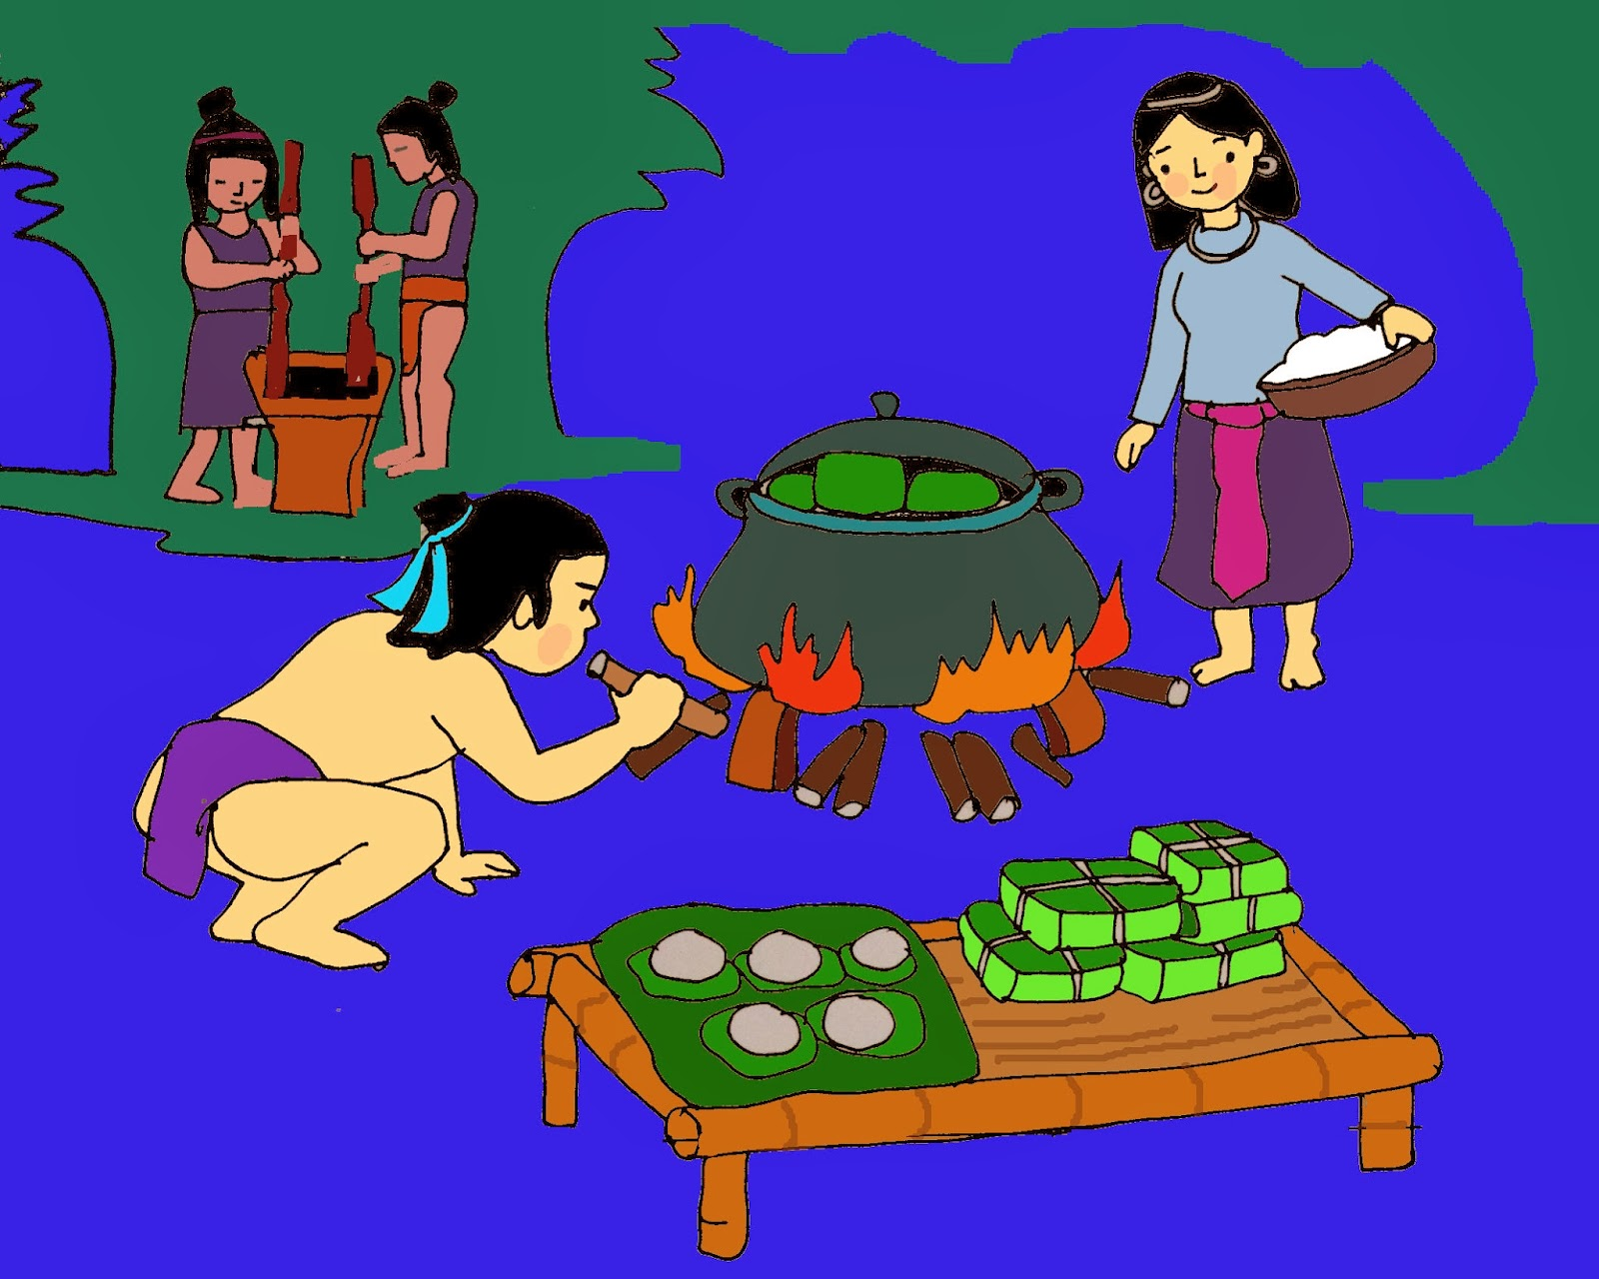
Lang Liêu nghĩ sẽ làm gì để dâng lễ vật lên Vua cha.?
Lang Liêu lấy gì để làm bánh?

Slide 14

Vua đã chọn lễ vật của ai?

